Slide 1
Desarrollo de aplicaciones multiplataforma
Clase 7
Docente: Pedro Rosito

Slide 2
Índice
Angular Router
Router Guard
HTTP interceptors
JWT

Slide 3
Angular Router
Decide los componentes/páginas que se van a mostrar en un determinado momento.
Elementos básicos:
RouterModule
Array de rutas de la aplicación
Enlaces de navegación
Componentes

Slide 4
Router Guard
Permite ejecutar lógica cuando se solicita una ruta, para permitir o denegar el acceso a esta.

Slide 5
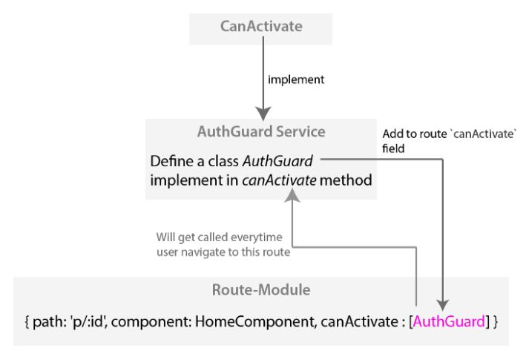
Router Guard

Slide 6
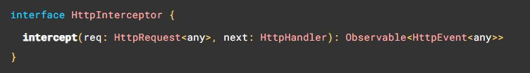
HTTP interceptors
Intercepta la petición HTTP, lo que permite modificarla y luego dejarla seguir su camino.

Slide 7
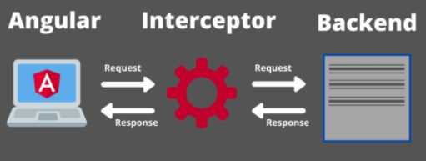
HTTP interceptors

Slide 8
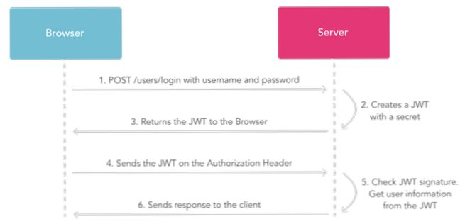
JWT

Slide 9
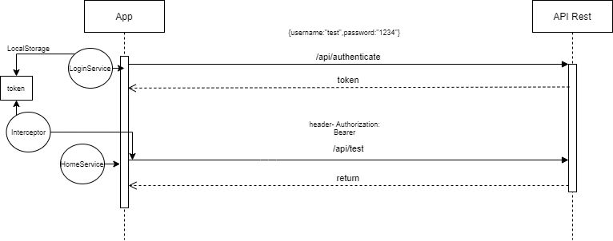
JWT

